Slide 1
Strategické plánování a řízení
Petra Krejčí

Slide 2
Tvorba mise, vize a cílů
Poslání (mise)
Dotváří image organizace
Jasná, srozumitelná
Vystihuje společenskou hodnotu
Příklad:
Poslání firmy Kofola: „Naše poslání je naše mise. My jsme Kofola. S nadšením usilujeme o to, co je v životě opravdu důležité: milovat, žít zdravě a stále hledat nové cesty.“
Poslání společnosti ČEZ: „Posláním Skupiny ČEZ je zajišťovat bezpečnou, spolehlivou a pozitivní energii zákazníkům i celé společnosti."
Poslání společnosti The Coca Cola Company: „Osvěžit svět. Inspirovat okamžiky optimismu a štěstí. Vytvářet hodnotu a odlišnost.“
Vize
Odpovědět si na otázky: Kam chceme jít? Co chceme pro společnost udělat?
Zdroj inspirace a nápadů

Slide 3
Tvorba mise, vize a cílů
Příklad vize
Kofola: „Do roku 2017 chceme být československou jedničkou v gastru a impulsu, udržet postavení v retailu a nabídneme naše nápoje ve zdravější podobě. Stejně jako dosud budeme naše produkty vyrábět s co největší péčí a láskou"
ČEZ: „Vizí Skupiny ČEZ je přinášet inovace pro řešení energetických potřeb a přispívat k vyšší kvalitě života."
Cíl by měl být:
Konkrétní a měřitelný
SMART:
Specifický (S)
Měřitelný (M)
Akceptovatelný (A)
Realistický (R)
Terminovaný – časově měřitelný (T)

Slide 4
Analýzy a prognózy
Hodnocení vnitřního prostředí
Kontrolovatelné prvky
Silné a slabé stránky
Cyklus přípravy strategie
Analýza prostředí
Formulace strategie
Taktika
Operativa – implementace
Kontrola

Slide 5
Analýzy a prognózy
Hodnocení vnějšího prostředí
Nekontrolovatelné prvky
Obecné okolí (prostředí demografické, ekonomické, přírodní, technologické, politicko-právní, sociálně-kulturní)
Oborové okolí (zákazníci, dodavatelé, konkurence, distributoři a veřejnost)

Slide 6
Analýzy a prognózy

Slide 7
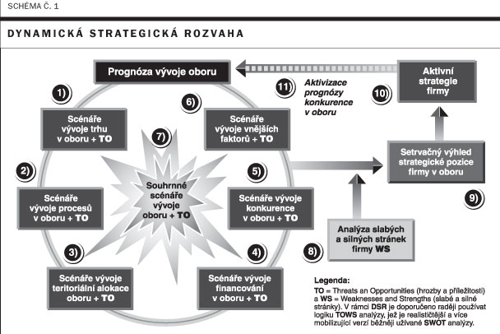
Analýzy a prognózy

Slide 8
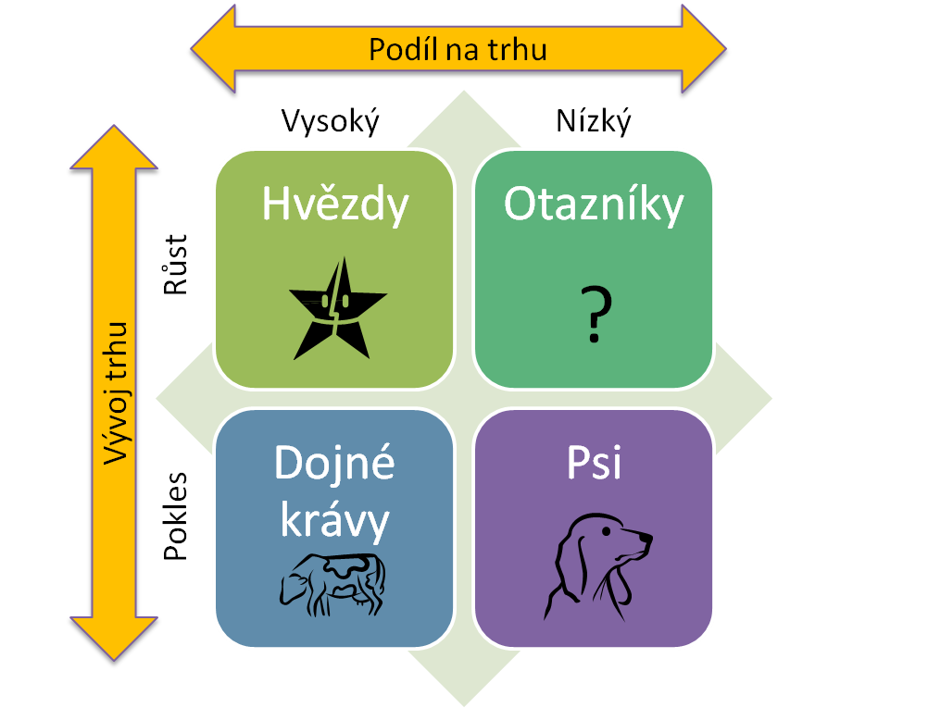
Strategie a její koncepce
Optimalizace portfolia služeb
Metoda ABC
Produkty A (60 – 80 % příjmů)
Produkty B (15 – 20 % příjmů)
Produkty C (10 – 15 % příjmů)
Metoda BCG
Otazníky, Hvězdy,
Dojné krávy, Hladoví psi

Slide 9
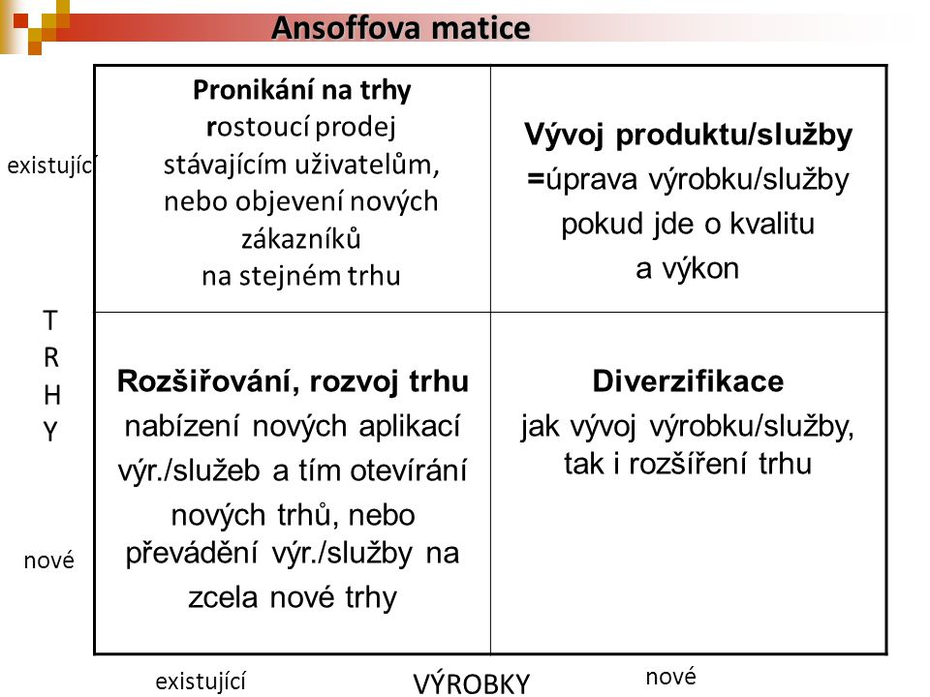
Strategie a její koncepce
Formulace strategie
Ansoffova matice

Slide 10
Realizační plán a prováděcí metodika
Realizační plán
Funkce komunikační a koordinační
Odpovědnost za naplňování cílů
Implementace
Tvorba programu, zajišťujících opatření, úkoly
Plánování v rámci plánu podniku
Zabezpečení po stránce finanční atd.

Slide 11
Kontrola
Funkce zpětné vazby
Sekvence kroků:
Plán, úkoly cíle
Skutečně vykonaná práce
Měření vykonané práce
Porovnání s kritérii
Identifikace odchylek
Analýza příčin odchylek
Program nápravných opatření
Realizace nápravných opatření

Slide 12
Kontrola
Poslání strategické kontroly
Varovaní před problémy s časovým předstihem
Zahrnuje:
Kontrolu předpokladů
Je vnitřní a vnější prostředí v souladu s předpokladem?
Kontrolu dílčích výsledků
Je daný vývoj žádoucí? Realizuje se strategie?
Celkový strategický přehled
Sledování všech faktorů, nalézání rizik a příležitostí
Vyvolanou kontrolu
Neočekávaná událost, krizové situace

Slide 13
DĚKUJI ZA POZORNOST

